Slide 1
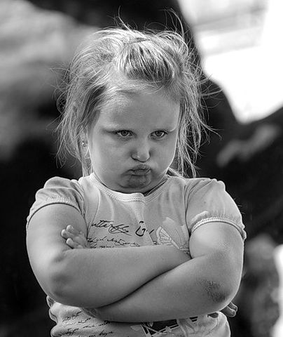
Общение и источники преодоления обид.

Slide 2
Учись прощать, когда душа обижена,
И сердце словно чаща горьких слёз,
И кажется ,что доброта вся выжжена
Зло побеждай – учись прощать!

Slide 3
Прощение-это когда мы прощаем наших обидчиков, избавляемся от обид , сидевших внутри нас.
Обида-это состояние души, негативная эмоция, которая доставляет боли больше тому, кто обижается и носит в себе эту обиду.

Slide 4
Цели:
Выяснить, что такое обида, узнать происхождение и значение слова «обида».
Узнать какой я , когда обиженный.
Узнать к чему приводят обиды.
Научиться прощать.

Slide 5
Значение слова
Обида – несправедливо причиненное огорчение, оскорбление.
Обида – чувство, вызванное огорчением.
Обида – досадный, неприятный случай.

Slide 6
Слова синонимы
ОБИДА – огорчение
– оскорбление
– досада
– несправедливость
– боль

Slide 7
Портрет обиды
Обида наваливается, раздувается, мучает, жжет, не отпускает;
Обида проходит, растет, глотается, жжет, заглушается, просветляется;
Обида просыпается, кипит, остывает, улетучивается.

Slide 8
Умеем ли мы прощать? Всё ли мы можем простить?
1. Когда говорят слово прости?
2.Расскажите, а вы когда нибудь чувствовали в душе обиду?
3. Легко ли человеку жить с обидой?

Slide 9
Я обиженный
Что я чувствую?
Как я отношусь к другим?
* обиду
* грусть
* разочарование
* злюсь на окружающих
* не разговариваю
* обижаюсь

Slide 11
Обида-прячется в крепости, а крепость- это закрытое сооружение.
Крепость находится внутри нас, пока обида там живёт, человек чувствует себя плохо.
Так, давайте же откроем свою крепость и выпустим все обиды, ведь твоя обида вредит только тебе.

Slide 12
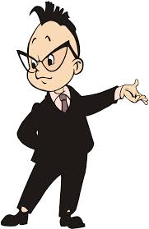
Вывод:
Жить с тяжестью на сердце из-за обиды, злости тяжело. Чтобы не было тяжело, надо научиться прощать.

Slide 13
Ответим на вопросы.
1. А ты когда- нибудь совершал ошибку?
2. Совершив ошибку, ты её признал?
3. Просил ли ты, когда нибудь прощения?
4. Стремишься ли ты к тому, чтобы меньше обижать окружающих тебя людей?

Slide 14
Правила дружбы:
Чтобы научиться понимать друг друга, надо знать и выполнять определенные правила:
1 ученик: Не копить обиды и не дуться,
Лучше первым улыбнуться!
2 ученик: В решающий момент себя сдержать
И конфликта избежать.
3 ученик: Стараться проявить терпение,
Чтобы услышать и другое мнение.
4 ученик: Не грубить и не буянить,
Грубость может сильно ранить.
5 ученик: Вежливым быть всегда и во всем
И обязательно сейчас, а не потом.

Slide 15
Вывод.
Не держать обиды долго и уметь их отпускать.
Уметь прощать одноклассников и взрослых.
Не копить обиды, чтобы быть здоровым.

Slide 16
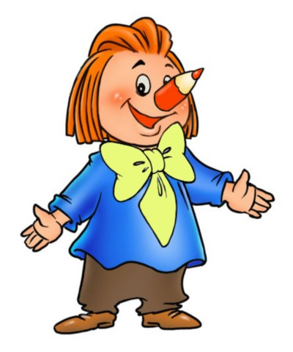
Урок окончен!
До свидания!

